Slide 1
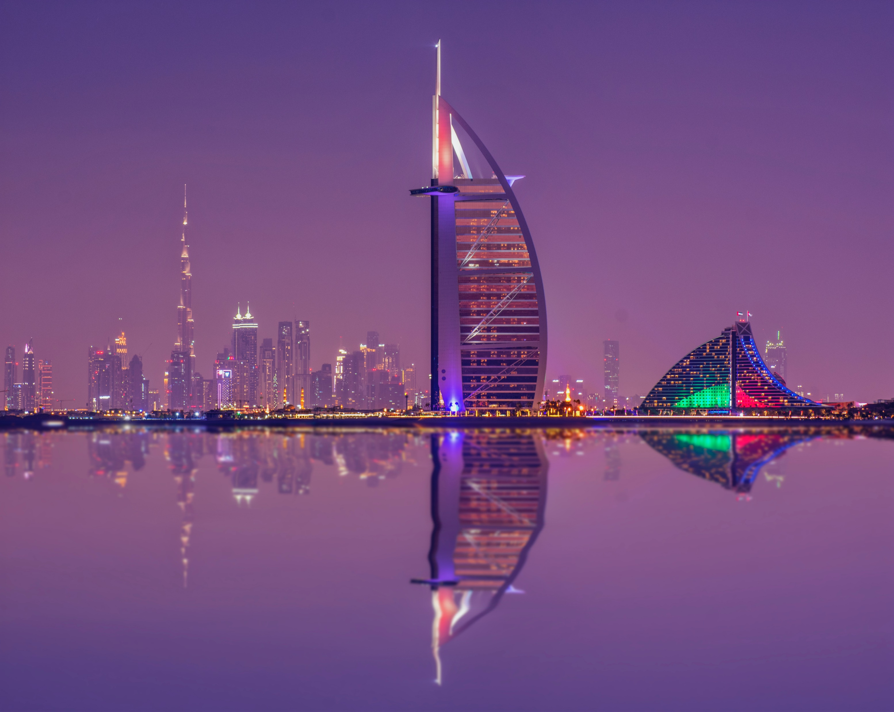
Gestão de tempo e tarefas
Sprint 1 - Apresentação
Grupo 9:
● Thomas Neuenschwander
● Vinicius Goddard
● Rodrigo Drummond
● Matheus Rodrigues
● Pedro Gaioso
● Vitória Motta

Slide 2
Gestão de tempo e tarefas
Sprint 1 - Apresentação
Grupo 9:
● Thomas Neuenschwander
● Vinicius Goddard
● Rodrigo Drummond
● Matheus Rodrigues
● Pedro Gaioso
● Vitória Motta

Slide 3
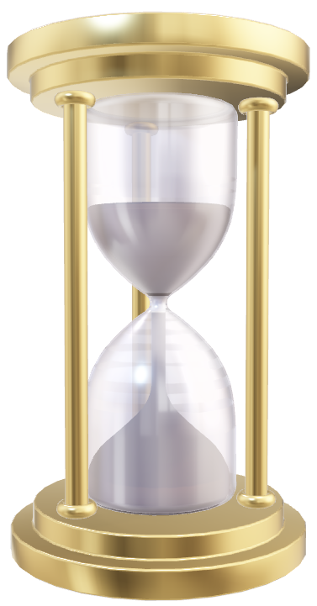
Gestão de tempo e tarefas
Sprint 1 - Apresentação
Grupo 9:
● Thomas Neuenschwander
● Vinicius Goddard
● Rodrigo Drummond
● Matheus Rodrigues
● Pedro Gaioso
● Vitória Motta
CHRONOS

Slide 4
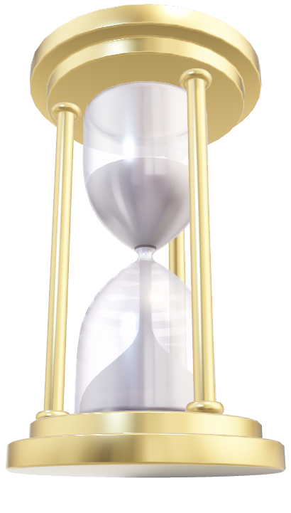
CHRONOS

Slide 5
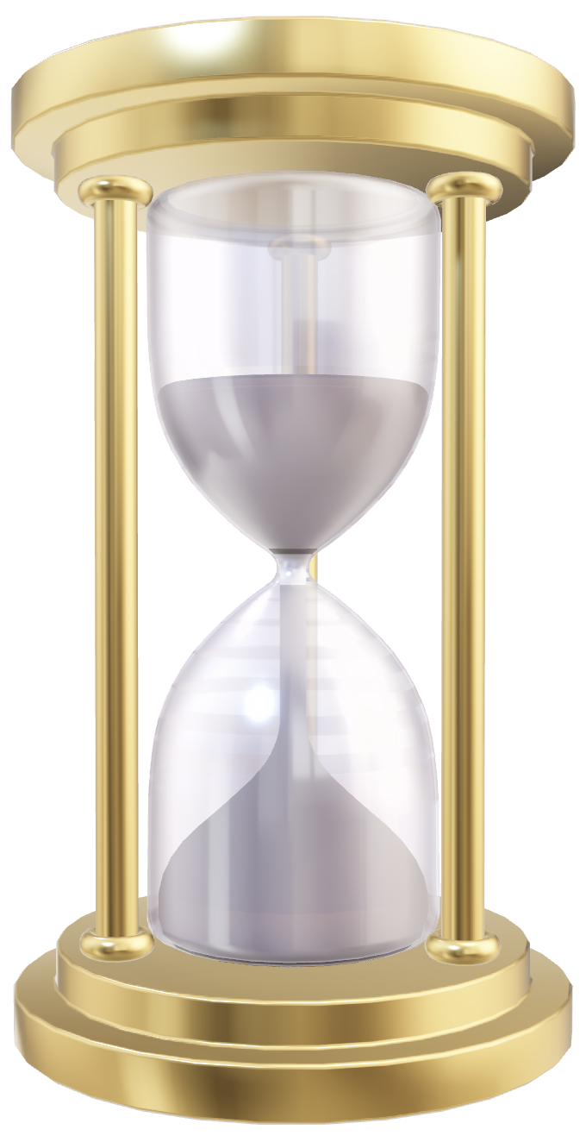
O problema de gestão de tempo e tarefas
● O que é: Gestão de tempo X gestão de tarefas
Qualidade do trabalho
● Uma vida sem planejamento
Oportunidades
Deixar de cumprir prazos
Negligenciar tarefas importantes
Sobrecarga mental
Estresse
Ansiedade
Qualidade de vida
Saúde mental
Produtividade

Slide 6

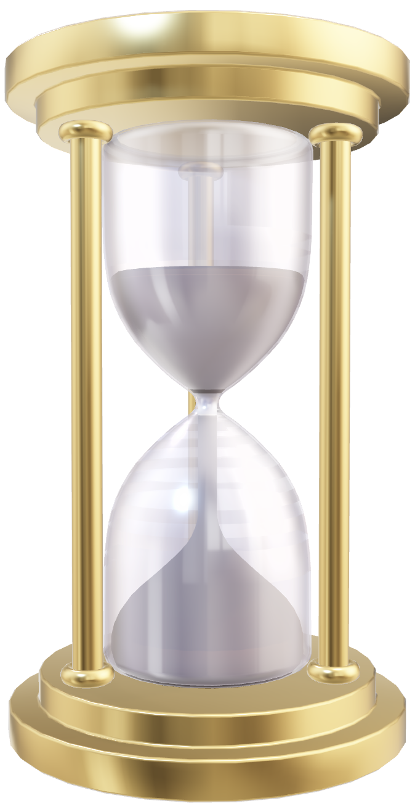
SOLUÇÃO

Slide 7


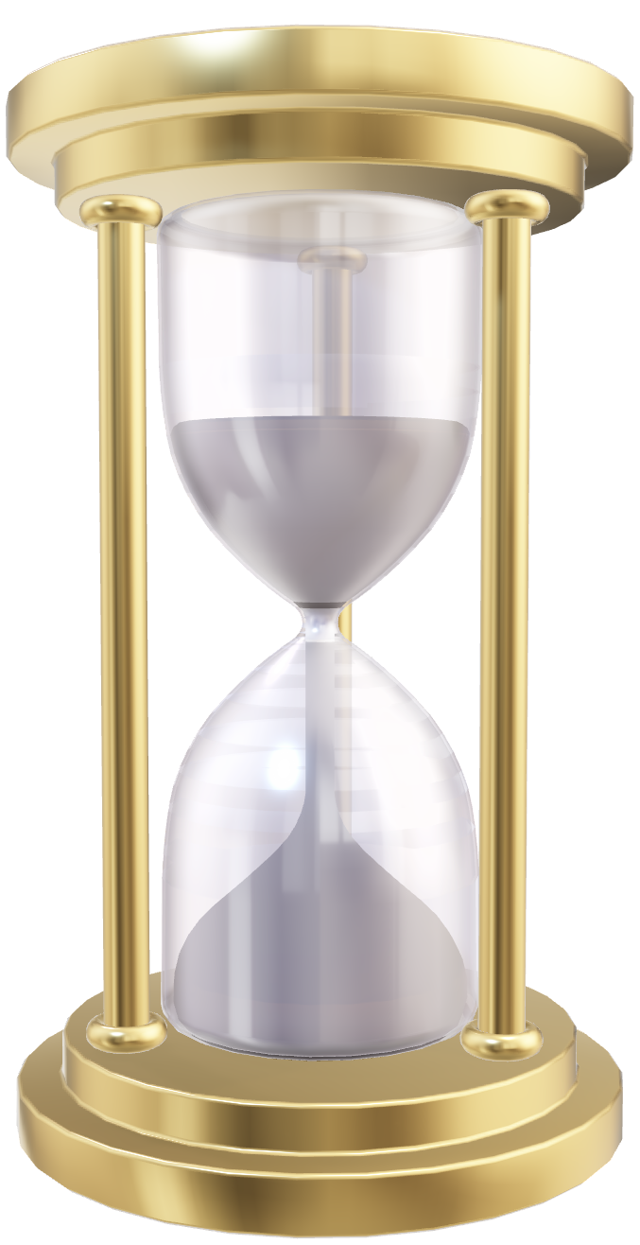

Slide 8
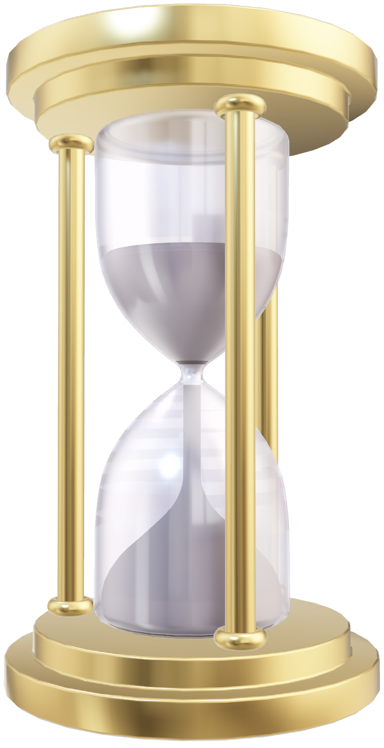
PÚBLICO ALVO & PERSONAS
● Faixa etária de +16 anos (problema amplo)
● Estudantes e universitários

Slide 9
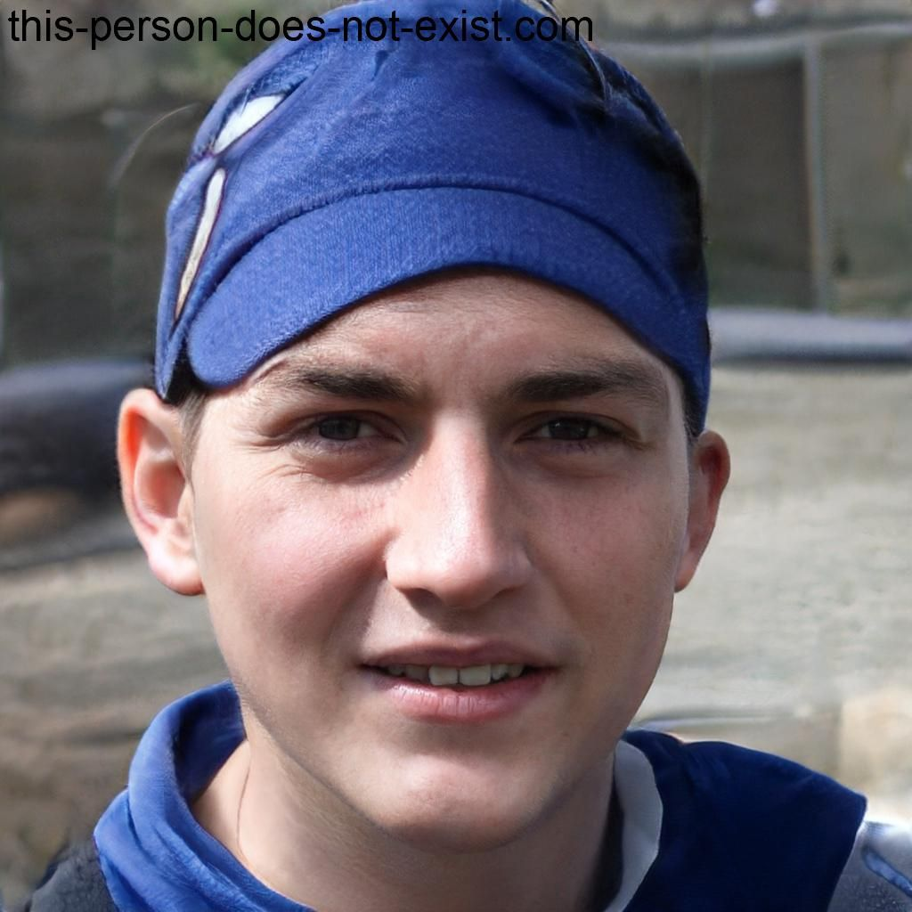
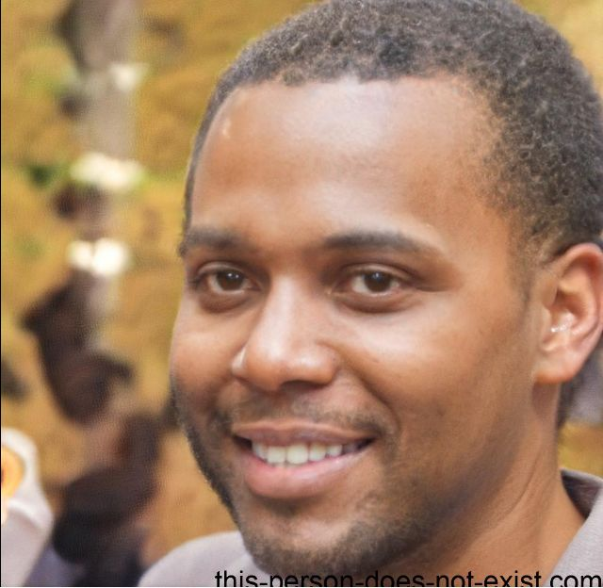
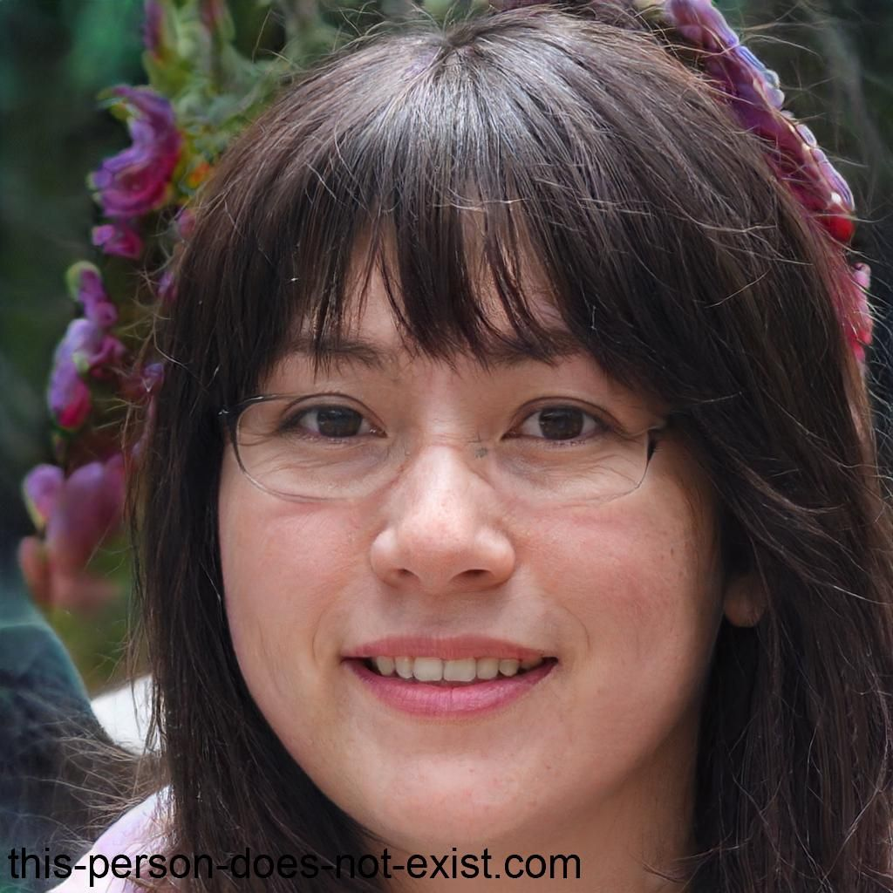

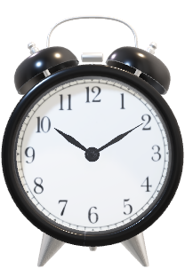
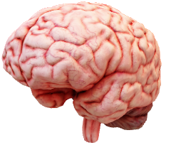
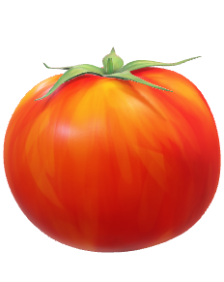
Felipe Ragnoli
Lucas Jairo
Ayumi Hana
19 anos
Estudante de Engenharia Civil
Distraído
Possui TDAH
21 anos
Pré-vestibular
Mora sozinho
Esforçado
30 anos
Professora universitária e estudante de pós graduação
Esgotada

Slide 10
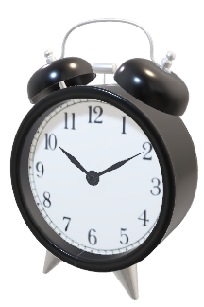
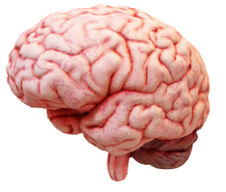
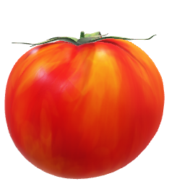
A aplicação Chronos
Para que serve e quais dores ela irá solucionar?
Felipe Ragnoli
Lucas Jairo
Ayumi Hana
19 anos
Estudante de Engenharia Civil
Distraído
Possui TDAH
21 anos
Pré-vestibular
Mora sozinho
Esforçado
30 anos
Professora universitária e estudante de pós graduação
Esgotada

Slide 11
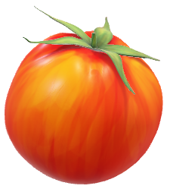
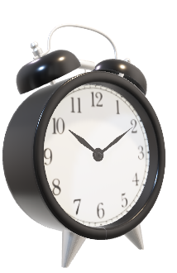
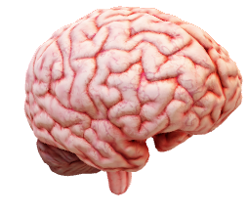
POMODORO
NEUROCIÊNCIA
ORGANIZAÇÃO

Slide 12
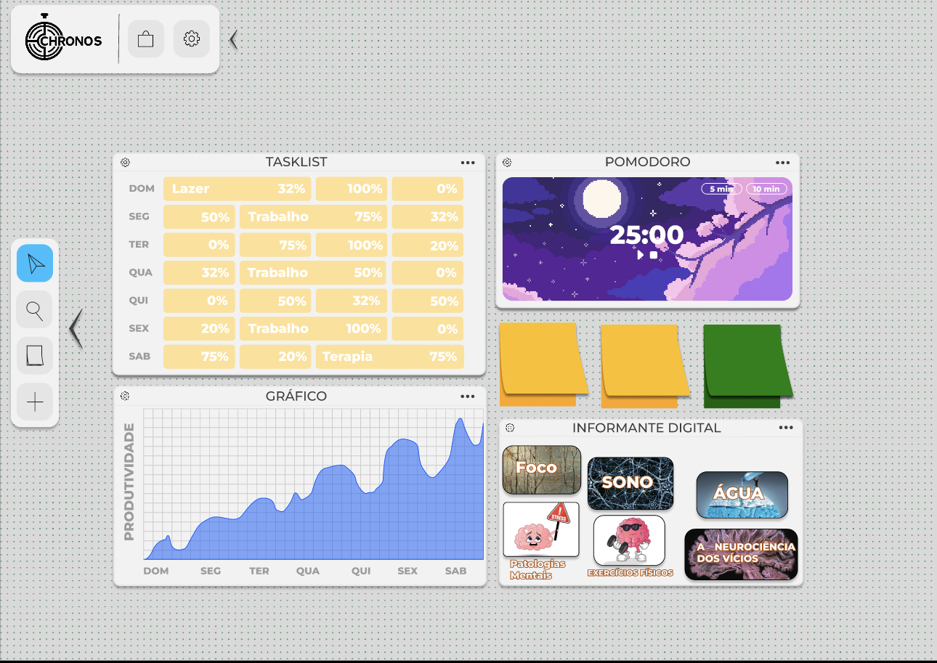

WIREFRAME
POMODORO
Interface em estilo “Whiteboard”
NEUROCIÊNCIA
Sistema modularizado em “janelas” que interagem entre si
ORGANIZAÇÃO

Slide 13
WIREFRAME
Menu flutuante
Módulo de lista de tarefas

Slide 14
WIREFRAME
Módulo de gráfico customizável
Atualização da produtividade em tempo real

Slide 15
WIREFRAME
Módulo Pomodoro
Post-its coláveis

Slide 16
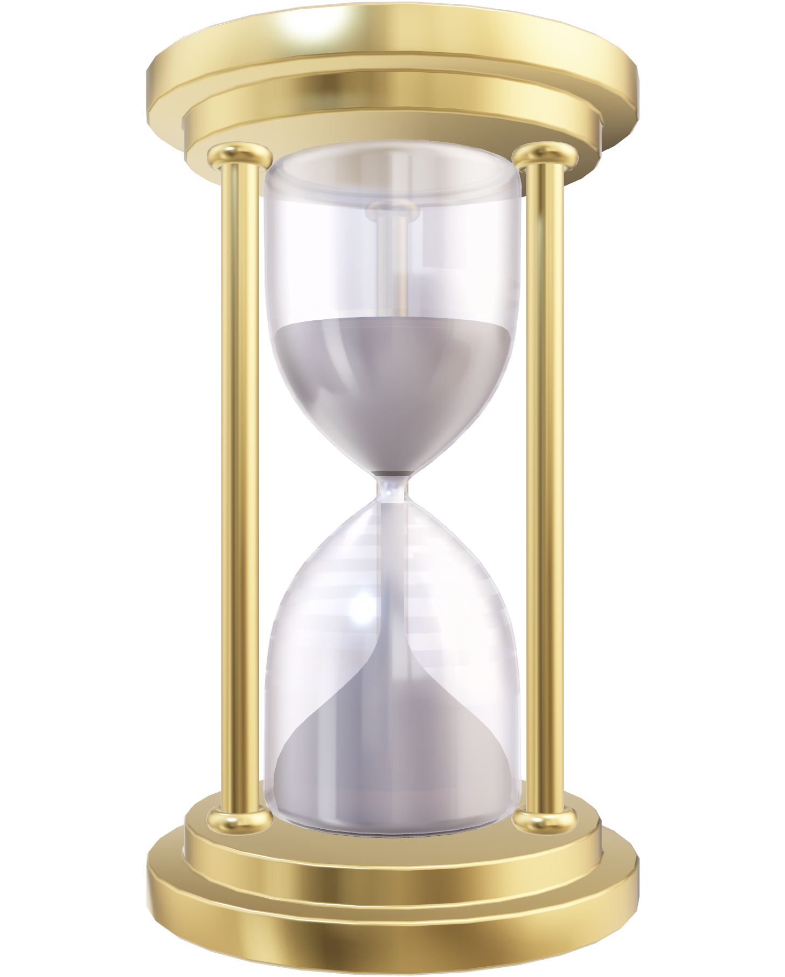
WIREFRAME
Módulo informante digital
Notícias, dicas e acompanhamento sobre saúde

Slide 17
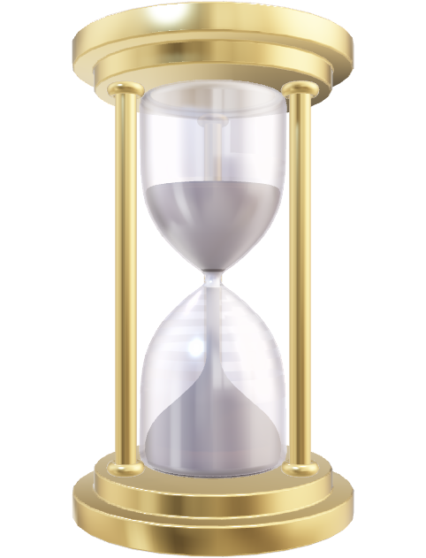
OBRIGADO

